Slide 1
www.munichconsult.de
Gesundheit durch
Bewegung
Apr-16
Begriffe, Herleitung, Wirkung und Übungen
Wir fördern Menschen und Organisationen.

Slide 2
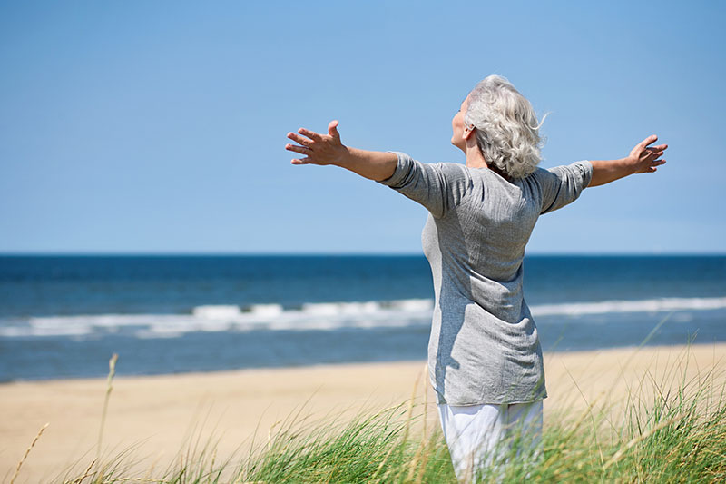
Was ist Gesundheit?
„Die Gesundheit ist ein Zustand des vollständigen körperlichen, geistigen und sozialen Wohlergehens und nicht nur das Fehlen von Krankheit oder Gebrechen.“
Definition der Weltgesundheitsorganisation
„Gesundheit ist die Fähigkeit, lieben und arbeiten zu können.“
Siegmund Freud
Quellen: Verfassung der Weltgesundheitsorganisation 2014; Siegmund Freud via Bundesministerium für Bildung und Forschung

Slide 3
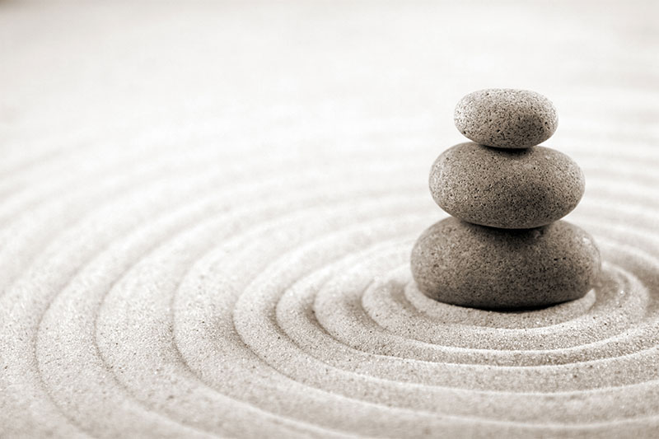
Meditation
Begriff Meditation
Ausgeübte spirituelle Praxis in der sich der Geist durch Achtsamkeits- oder Konzentrationsübungen beruhigen soll
Gilt als eine grundlegende und zentrale bewusstseinserweiternde Übung
Bild
Quelle: xx

Slide 4
Formen der Meditation
Aktive Meditation
Sitzen
Kontemplation
Passive Meditation
Körperliche Bewegung
Achtsames Handeln
Yoga: Atmung, Muskulatur, Körperhaltung
Qi Gong: Atmung, Muskulatur, Körperbewegung
Tai Chi: Fließende Körperbewegung, Atmung
Gehen: Körperliche Tätigkeit, Stille (Jakobsweg)
Sitzen: Atmung, Stille, Haltung
Gebet: Sammlung des Geistes
Übungen
Übungen
Quelle: xx

Slide 5
Wieso?
Unser Geist ist ständig in Bewegung.
Er oszilliert zwischen Vergangenheit und Zukunft
Er bewertet, plant und organisiert unentwegt
Er bringt uns in Anspannungszustände und Stressphasen
Ein Verweilen im Hier und Jetzt geschieht durch Achtsamkeit, die durch Meditationsformen geschult
werden kann (siehe Regeln der Achtsamkeit).
Quelle: xx

Slide 6
Wirkung
Die Wirkung, der meditative Zustand, ist neurologisch als Veränderung der Hirnwellen messbar.
Der Herzschlag wird verlangsamt,
die Atmung vertieft und
die Muskelspannung reduziert.
Regelmäßige Mediation kann beruhigend wirken und wird des Öfteren in bestimmten Formen auch in der westlichen Medizin als Entspannungstechnik empfohlen.
Quelle: xx

Slide 7
Qi Gong
Qi Gong
Qi (die Lebenskraft)
Gong (die Übung)
Bedeutung: Arbeiten mit Lebensenergie
Sie befasst sich mit der Regulierung der Atmung, des Körpers und des Bewusstseins. Dies sind drei verbundene Essenzen, die für Gesundheit, Freude und ein langes Leben verantwortlich sind.
Quelle: xx

Slide 8
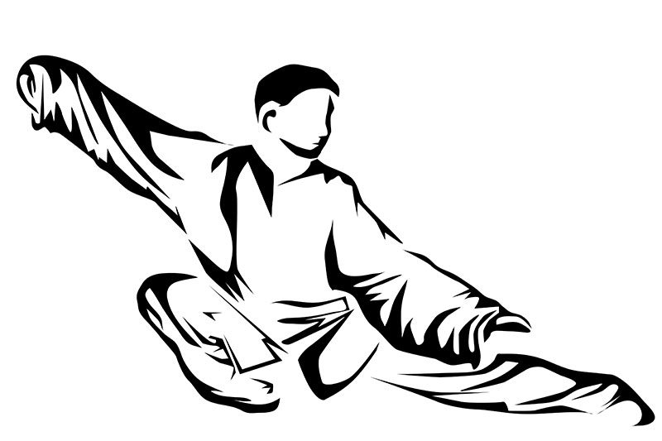
Tai Chi
Tai Chi
Fliesende Meditationsform der Stille
Unabhängig von Alter und Konstitution werden Beweglichkeit, Gleichgewicht, Atmung, Konzentration und Muskelaufbau geschult
Dadurch wird Stressaufbau reduziert und zugleich vermieden, das Immunsystem gestärkt und die Gesundheit nachhaltig gefördert.
Quelle: xx

Slide 9
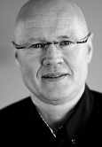
www.munichconsult.de
Kontakt
Erich Peter Hoepfner
Daubringer Straße 23
35460 Staufenberg
Telefon +49 6406 834507
Telefax +49 6406 834508
e.p.hoepfner@munichconsult.de
Wir fördern Menschen und Organisationen.

